Slide 1
LA GESTION DE LOS NEUMATICOS FUERA DE USO. UN ASUNTO RESUELTO MaDRID, 3 de DICIEMBRE DE 2014

Slide 2
Introducción
1.- Signus se constituyó en 2006
2.- Para dar respuesta a una obligación legal recogida en el RD 1619/2005
3.- Que incorporaba para los neumáticos de reposición el principio de responsabilidad ampliada del productor del producto.
El poseedor era el responsable de la gestión del residuo
El responsable de la gestión del residuo es quien pone por primera vez en el mercado español el producto
RD 1619/05
318 empresas adheridas
Cerca de 40.000 puntos de recogida
170.000
t /año
Mas de 1.450.000 t valorizadas
SIGNUS

Slide 3
¿Qué caracteriza la actuación de SIGNUS?
1.- Transformamos residuos en recursos.
2.- Apostamos por la I+D+i: búsqueda de nuevas aplicaciones y mercados para los materiales procedentes de los NFU.
3.- Aplicamos la jerarquía de la gestión de residuos a los neumáticos usados
4.- Prestamos un servicio de recogida universal y gratuito en todo el Estado . Cumplimos el principio de universalidad en la recogida:
“Todo SIG está obligado a organizar la recogida en todo el territorio estatal de todos los residuos generados por los productos puestos en el mercado por sus productores adheridos “ Ley 22/2011, Art 32.5.
Preparacion para la reutilización
Reciclado
Otras formas valorización
38 .588 Puntos de generación de neumáticos usados en España,
3.829 en la Comunidad de Madrid

Slide 4
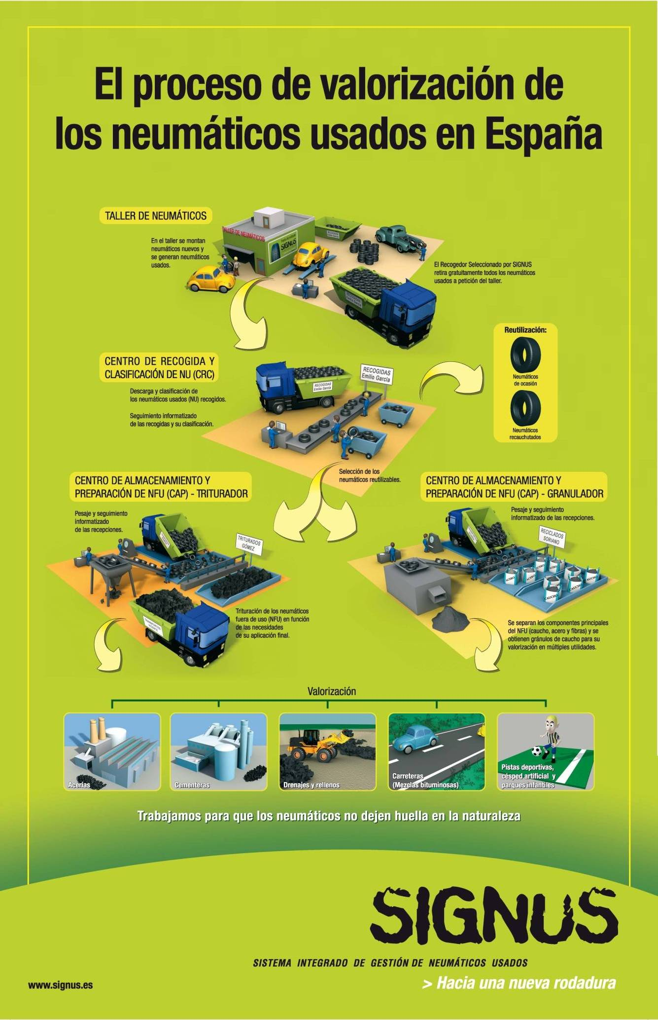
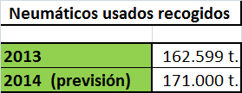
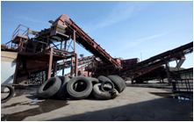
Status residuo
Status producto

Slide 5
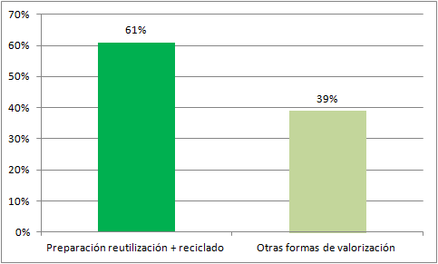
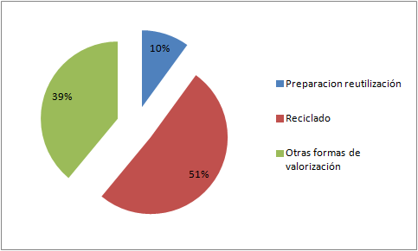
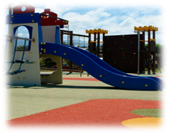
¿Cúal es el balance de la gestión SIGNUS 2006-actualidad ?
Hemos valorizado 1.456.604 t de neumáticos usados

Slide 6
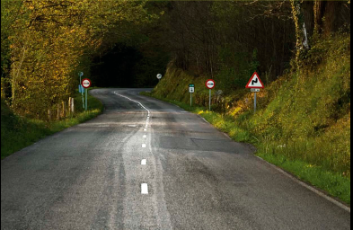
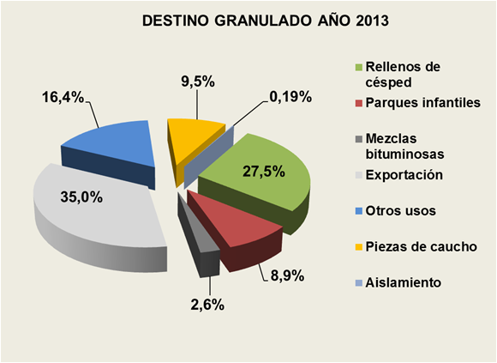
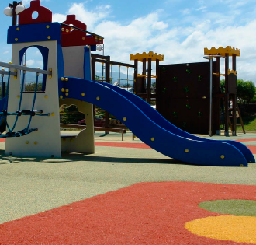
¿Cúales son los destinos del granulado de caucho ?

Slide 7
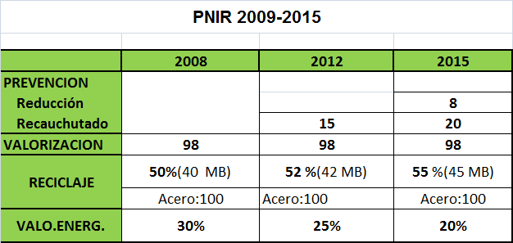
Objetivos del Plan Nacional Integrado de Residuos
El cumplimiento de los objetivos estaban basados en el desarrollo de la utilización de polvo de caucho en MB
Esta aplicación puede dar salida hasta el 45% de los NFU generados en España .
Las AAPP fomentarán el uso de polvo en MB

Slide 8
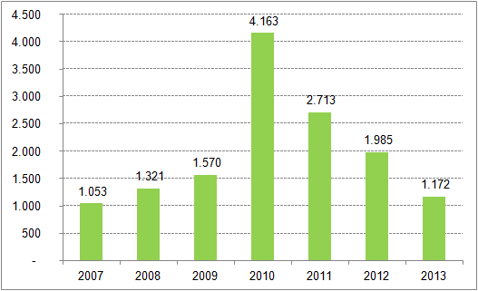
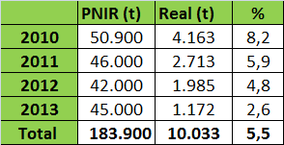
Evolución utilización polvo de NFU en MB. (t)
Unicamente se han transformado en polvo de neumático un 6% de los NFU generados

Slide 9
Conclusiones
El modelo de responsabilidad ampliada del productor se ha constatado como válido y eficaz para dar respuesta a la gestión de los neumáticos fuera de uso.
Existe tecnología e infraestructuras suficientes para el tratamiento de la totalidad de los NFU generados en España.
Todos los NFU recogidos por Signus se valorizan , la mayor parte mediante reciclado. Recogemos un 12% por encima de nuestra responsabilidad como SIG
El principal desafio actual es fomentar la demanda interna de las materias primas secundarias procedentes del NFU, en particular del granulado de caucho. Es muy importante el desarrollo de un marco jurídico e instucional para fomentar la utilización de productos reciclados .
La utilización de polvo en MB un una solución técnica y económicamente viable y es una importante apuesta para avanzar hacia el cumplimiento de objetivos

